Slide 1



Zdravotnické prostředky ve světle nové legislativy a role jednotlivých aktérů
MVDr. Pavel Brauner, Ph.D. - MAPO Group a.s.
Ing. Martina Klimková - Nemocnice Šumperk a.s.

Slide 2


Obsah sdělení
Základní legislativní rámec a jeho vývoj
Cesta zdravotnického prostředku k pacientovi
  Výrobce, distributor, dovozce, zdravotnické zařízení, pacient
Členění ZP – úhly pohledu
  Zdravotní pojišťovny, regulatorní hledisko a legislativní ukotvení
Dokumentace
  Role subjektů a odpovědnosti vůči dokumentaci
Další souvislosti - MDR a povinnosti jednotlivých subjektů

Slide 3

Legislativní vymezení stará vs. nová zákonná úprava
MDD - MDR
ZoZP - nový ZoZP (375/2022)
Vyhlášky - nová vyhláška (377/2022)
Nařízení vlády - zrušena

Slide 4

MDD
The Medical Device Directive (Council Directive 93/42/EEC of 14 June 1993 [1] concerning medical devices, OJ No L 169/1 of 1993-07-12)
určena k harmonizaci právních předpisů týkajících se zdravotnických prostředků v rámci Evropské unie.

Slide 5

MDR
Nařízení Evropského parlamentu a Rady (EU) 2017/745 ze dne 5. dubna 2017 o zdravotnických prostředcích, změně směrnice 2001/83/ES, nařízení (ES) č. 178/2002 a nařízení (ES) č. 1223/2009 a o zrušení směrnic Rady 90/385/EHS a 93/42/EHS

Slide 6

Porovnání MDD a MDR
MDD
MDR
20 článků
60 stránek
12 příloh
123 článků
175 stránek
17 příloh
Výrazně narostl počet regulatorních opatření pro uvádění ZP na trh

Slide 7

Vývoj legislativy v návaznosti na MDR
Zákon č. 268/2014 Sb. o zdravotnických prostředcích
Implementací MDR došlo ke vzniku dvou legislativních norem
  novému ZoZP - Zákon č. 89/2021 Sb. o zdravotnických prostředcích - doplňuje MDR, upravuje jen ZP,
  účinný od 26 května 2021
  novele ZoZP in vitro - Zákon č. 268/2014 Sb. o diagnostických zdravotnických prostředcích in vitro (ve znění zákona č. 90/2021 Sb.), upravuje jen IVD do nabytí účinnosti IVDR, novela účinná od 26 května 2022

Slide 8
Zákon o zdravotnických prostředcích a diagnostických zdravotnických prostředcích in vitro
Zákon č. 375/2022 Sb.
nahrazuje dočasnou právní úpravu v zákoně č. 89/2021 Sb. a v zákoně č. 268/2014 Sb. (zákon č. 90/2021 Sb.),
Zákon stanovuje shodnou působnost správních orgánů při výkonu státní správy v oblasti zdravotnických prostředků a diagnostických zdravotnických prostředků in vitro, doplňuje pravidla stanovená nařízením o IVD, přebírá dosavadní právní úpravu Informačního systému zdravotnických prostředků a upravuje ho i pro údaje o diagnostických zdravotnických prostředcích in vitro.

Slide 9
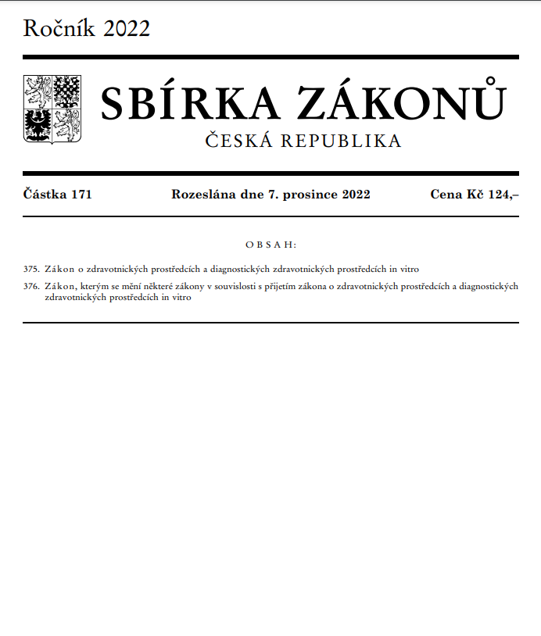
Zákon č. 375/2022 Sb. Zákon o zdravotnických prostředcích a diagnostických zdravotnických prostředcích in vitro
Částka 171/2022
Platnost od 07. 12. 2022
Účinnost od 22. 12. 2022

Slide 10
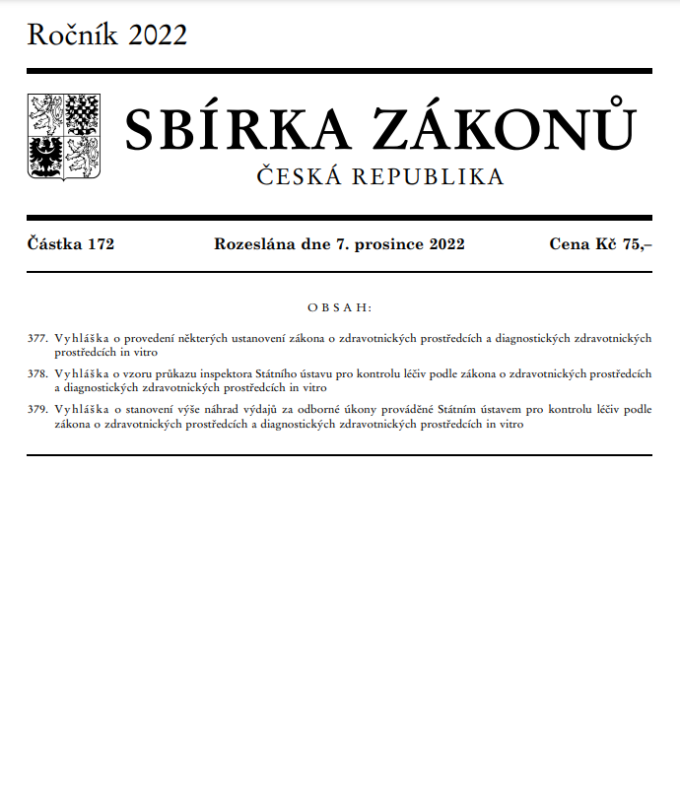
Vyhláška 377/2022 Sb.
377 VYHLÁŠKA ze dne 10. listopadu 2022 o provedení některých ustanovení zákona o zdravotnických prostředcích a diagnostických zdravotnických prostředcích in vitro

Slide 11
Hlavní oblasti změn
Kompetence úřadů (regulátoři např. SÚKL)
  Vigilance
  EUDAMED - IS
  Řešení přestupků
Klinické zkoušky
Reklama ZP
Povinnosti výrobce, dovozce, distributora, zmocněného zástupce
Elektronický poukaz
Akcent na single use ZP (§9 novely ZoZP – zákaz provádění obnovy a uvádění a dodávání obnoveného prostředku do ČR)

Slide 12



Kompetence úřadů
Státní správu podle tohoto zákona vykonávají:
  Ministerstvo zdravotnictví
  SÚKL
  Úřad pro technickou normalizaci, metrologii a státní zkušebnictví

Slide 13

Cesta zdravotnického prostředku k pacientovi

Slide 14
Zdravotnický prostředek - definice
dle čl. 2 MDR
„zdravotnickým prostředkem“ - nástroj, přístroj, zařízení, software, implantát, činidlo, materiál nebo jiný předmět určené výrobcem k použití, samostatně nebo v kombinaci, u lidí k jednomu nebo několika z těchto konkrétních léčebných účelů:

Slide 15
Zdravotnický prostředek – definice (2)
diagnostika, prevence, monitorování, predikce, prognóza, léčba nebo mírnění nemoci
diagnostika, monitorování, léčba, mírnění nebo kompenzace poranění nebo zdravotního postižení

Slide 16
Zdravotnický prostředek – definice (3)
vyšetřování, náhrady nebo úpravy anatomické struktury nebo fyziologického či patologického procesu nebo stavu,

Slide 17
Zdravotnický prostředek – definice (4)
poskytování informací prostřednictvím vyšetření in vitro, pokud jde o vzorky pocházející z lidského těla, včetně darovaných orgánů, krve a tkání, který nedosahuje svého hlavního určeného účinku v lidském těle nebo na jeho povrchu farmakologickými, imunologickými ani metabolickými účinky, jehož funkce však může být takovými účinky podpořena.

Slide 18

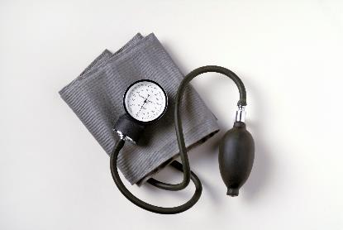

Zdravotnický prostředek – pohled z různých úhlů
Třídy nebezpečí – I (Im, Is a Ir), IIa, IIb, III
  Třídou Im se rozumí zařízení třídy I s měřicí funkcí; třída Is znamená prostředky třídy I, které jsou uváděny na trh ve sterilním stavu; třída Ir znamená zařízení třídy I, která jsou opakovaně použitelnými chirurgickými nástroji.
Pojišťoven – SZM, ZUM
Zdravotnického zařízení – ZP (SZM, ZUM), zdravotnická a přístrojová technika

Slide 19

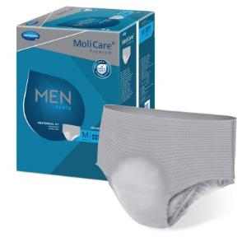
Zdravotnický prostředek – rizikové třídy a reklama
prostředky rizikové třídy I se svým charakterem často přibližují jiným výrobkům, např. hygienickým nebo kosmetickým, pravidla pro reklamu hovoří jasně: jde o zdravotnický prostředek a riziková třída je bezpředmětná
  např. menstruační kalhotky může propagovat kdejaký influencer, zatímco inkontinenční kalhotky mají tento typ reklamy zapovězeny
  reklama na obyčejnou náplast je regulována úplně stejně, jako reklama na inzulinovou pumpu, přestože jde o různé rizikové třídy a v prvním případě si člověk jen těžko představí větší riziko pro zdraví v důsledku méně regulovaného marketingu
https://www.maluna.cz/menstruacni-kalhotky/meracus-menstruacni-kalhotky-elegant/
https://www.moliklub.cz/absorpcni-pomucky/diskretni-kalhotky/panske-inkontinencni-kalhotky-molicare-men-pants-7-kapek

Slide 20
Základní schéma cesty ZP k pacientovi
Výrobce
Může být i dovozcem i distributorem
Distributor
dovozce
EU
Výdejce
Výdejna ZP
3. země
Lékárna
Zásilkový výdej
Zdravotnické zařízení
Oddělení
Kliniky
Pacient
Samoplátce
Poukaz
E-poukaz

Slide 21

Povinnosti výrobce

Slide 22

Povinnosti výrobce - § 8
Zákon o zdravotnických prostředcích nově upravuje některé povinnosti výrobců.
  Výrobce je povinen zajistit, aby prohlášení o shodě podle čl. 19 odst. 1 nařízení o zdravotnických prostředcích nebo podle čl. 17 odst. 1 nařízení o diagnostických zdravotnických prostředcích in vitro bylo v případě prostředku dodávaného na trh na území České republiky vydáno v českém, slovenském nebo anglickém jazyce nebo do některého z těchto jazyků přeloženo.
  Označení CE neznamená, že byl ZP vyroben v EU nebo „Česku“, ale předpoklad, že ZP prošel procesem posouzení shody.
  Prohlášení o shodě vydává výrobce, nikoliv distributor nebo servisní společnost

Slide 23
Povinnosti výrobce - § 8 (2)
  výrobce, popřípadě jeho zplnomocněný zástupce, je povinen předložit SÚKL na požádání všechny informace a dokumentaci nezbytné k prokázání shody prostředku (celou technickou dokumentaci) v českém, slovenském nebo anglickém jazyce, pokud má v ČR sídlo, nebo pokud prostředek na trh na území ČR uvádí či dodává

Slide 24
Povinnosti výrobce - § 9
  obnova jednorázových ZP
    MDR ponechalo na členských státech, zda na svém území umožní obnovu jednorázových prostředků
    ZoZP zcela vylučuje (není možno na území ČR provádět činnost obnovy, ani obnovené jednorázové prostředky dovážet ze zahraničí a používat je na území České republiky).

Slide 25
Povinnosti výrobce - § 10
Vydání certifikátu o volném prodeji
(1) Žadatel podává žádost o certifikát o volném prodeji Ústavu prostřednictvím Informačního systému zdravotnických prostředků.
(2) Žádost musí kromě náležitostí stanovených správním řádem obsahovat
  a) primární identifikátor modelu prostředku (základní UDI-DI) v systému UDI podle čl. 27 nařízení o zdravotnických prostředcích, byl-li přidělen, a
  b) informaci, zda je požadováno vystavení certifikátu o volném prodeji v elektronické nebo listinné podobě.
(3) Ústav ověří v Evropské databázi zdravotnických prostředků (dále jen „databáze Eudamed“), že příslušný prostředek je registrován a že ode dne provedení registrace nedošlo k žádné změně, která by bránila vydání certifikátu o volném prodeji.
(4) Ústav vystaví prostřednictvím Informačního systému zdravotnických prostředků žadateli formou osvědčení podle správního řádu certifikát o volném prodeji v českém a anglickém jazyce v souladu s čl. 60 nařízení o zdravotnických prostředcích nebo žádost zamítne, a to bez zbytečného odkladu.

Slide 26
UDI
systém jedinečné identifikace prostředku
příloha VI část C
usnadnění vysledovatelnosti ZP

Slide 27
Jaká je povinná lhůta u prostředku pro splnění požadavků UDI?
  Povinnost přiřadit UDI platí ode dne účinnosti nařízení tj. 26. května 2021 pro zdravotnické prostředky
  a 26. 5. 2022 pro diagnostické prostředky in vitro.

Slide 28
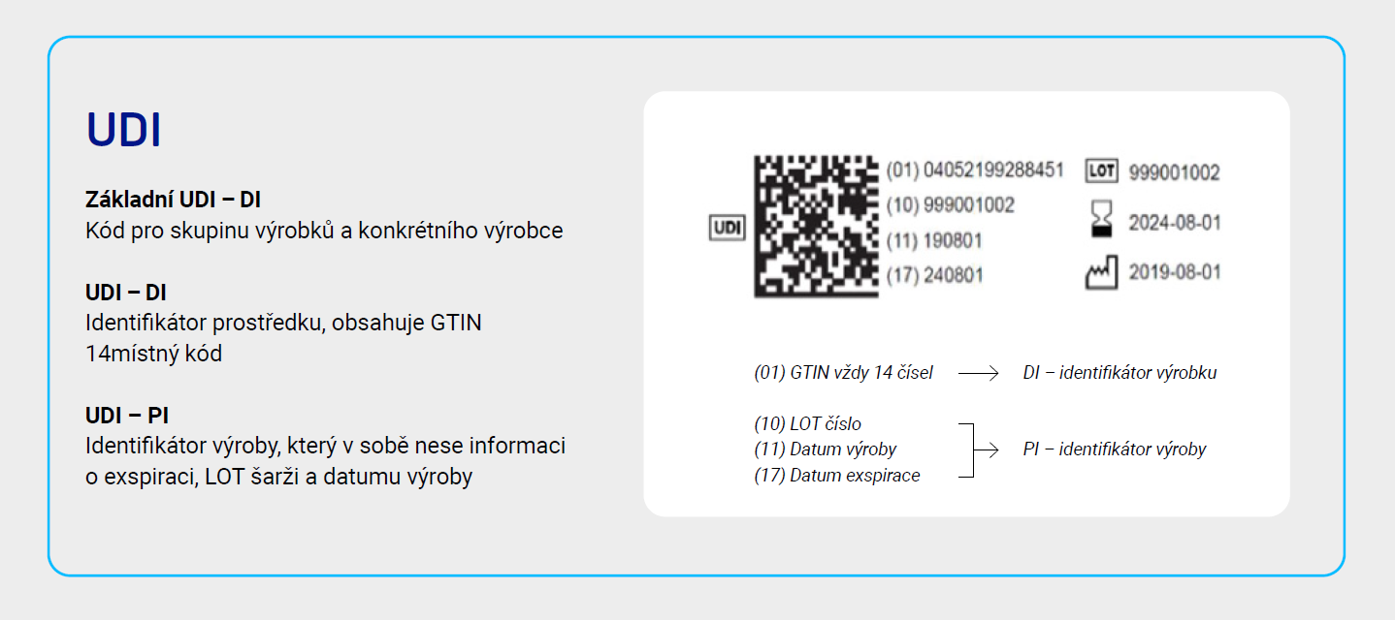
UDI - Unique Device Identification jedinečný systém identifikace ZP
HARTMANN – RICO a.s. MDR minimum: Změny u třídy I. nesterilní. In: Https://www.hartmann.info/cs-cz/nase-reseni/l/cz/test/mdr [online]. [cit. 2022-05-27]. Dostupné z: file:///C:/Users/brauner/Downloads/MDR_Minimum_ZP_trida_I_nesterilni.pdf

Slide 29

UDI – ve dvou různých formátech
Okem čitelný formát
Strojově čitelný formát (např. lineární kód, RFID, 2D kód)

Slide 30
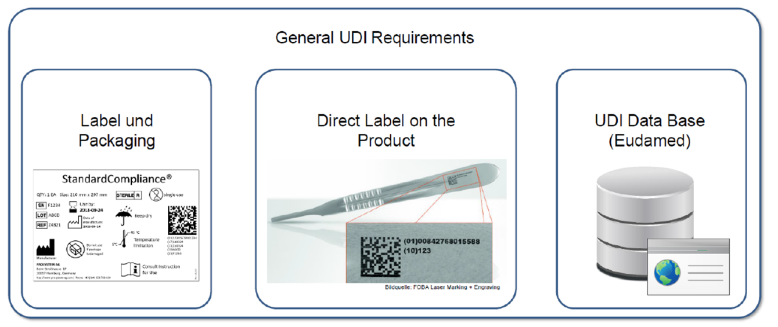
Globální doporučení pro užití UDI kódu
(analogie FMD)

Slide 31
Je povinnost uvádět nějakou formu UDI na obalu nebo na prostředku?
UDI je požadováno:
  u implantabilních prostředků a prostředků třídy III: od 26. května 2021
  u prostředků třídy IIa a IIb: od 26. května 2023
  pro prostředky třídy I: od 26. května 2025
  u prostředků pro opakované použití, u nichž musí být UDI umístěno na samotném výrobku: dva roky po datech uvedených výše pro příslušnou třídu prostředků.
  UDI systém se vztahuje na všech prostředky, s výjimkou prostředků na zakázku a prostředků, které jsou předmětem klinické zkoušky.

Slide 32

Informace o ZP a sledovatelnost pohybu
Výrobce
Pacient
EUDAMED
Distributor/ dovozce
Poskytovatel zdravotních služeb

Slide 33
EUDAMED, RZPRO a ISZP
ISZP – Informační systém zdravotnických prostředků
  nahradí RZPRO, předpoklad je cca 2,5 roku po nabytí platnosti ZoZP – 2024?
  bude zajištěna migrace dat z RZPRO
RZPRO
ISZP
EUDAMED

Slide 34
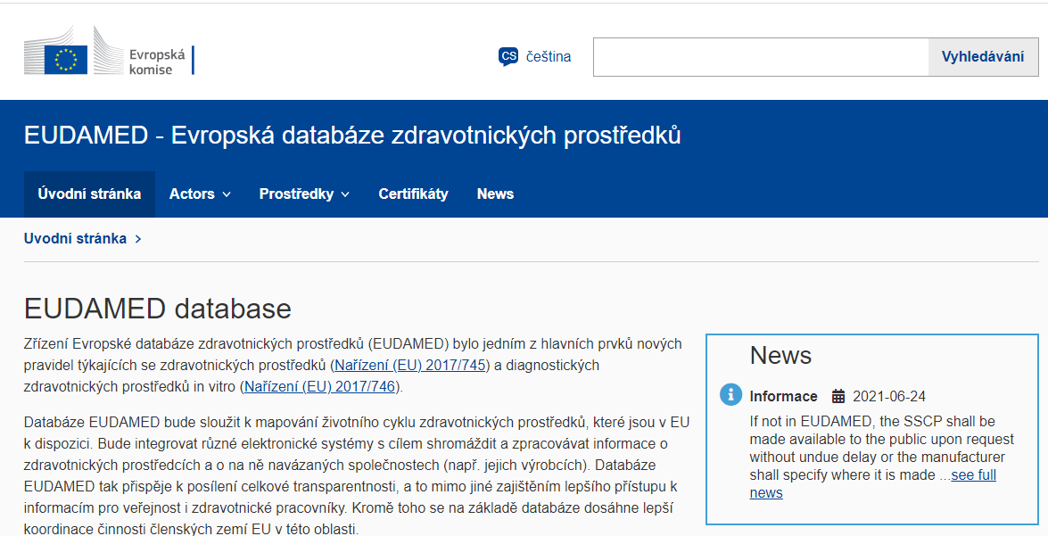

Slide 35
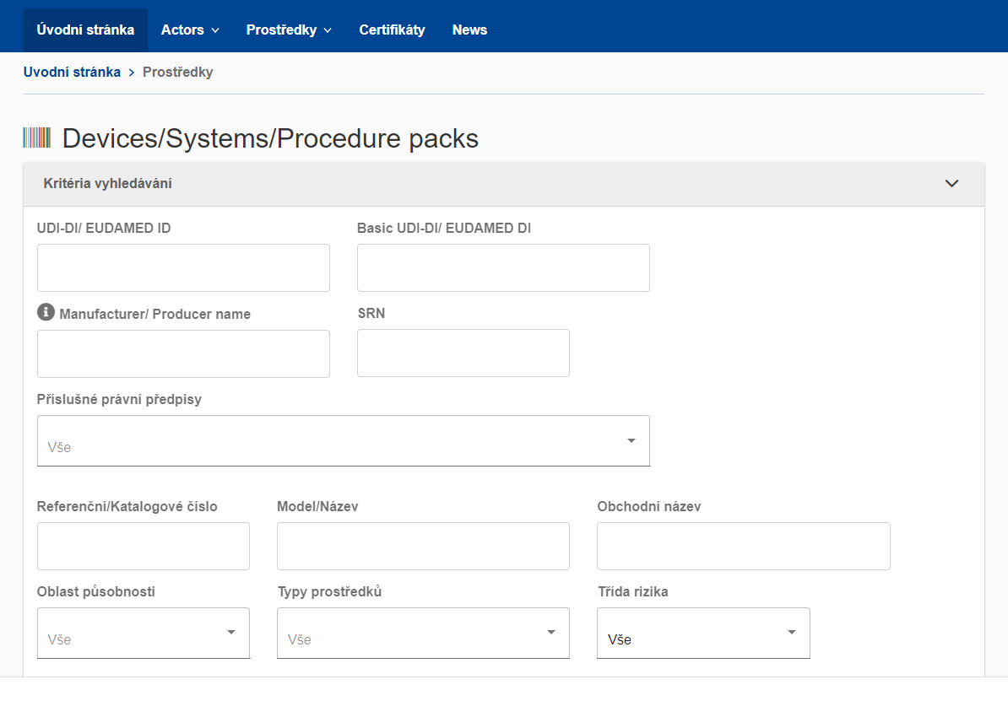

Slide 36

Výrobce je povinen uvádět UDI na výrobku - ZP
není povinen jej uvádět na doprovodné dokumentaci = problémy s evidencí, párováním a sledovatelností

Slide 37
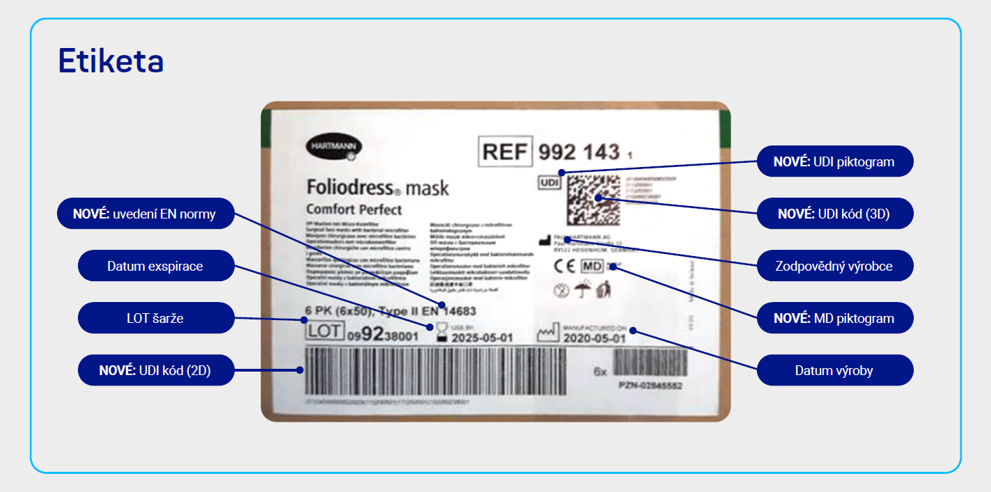
Doporučené prvky na etiketě
HARTMANN – RICO a.s. MDR minimum: Změny u třídy I. nesterilní. In: Https://www.hartmann.info/cs-cz/nase-reseni/l/cz/test/mdr [online]. [cit. 2022-05-27]. Dostupné z: file:///C:/Users/brauner/Downloads/MDR_Minimum_ZP_trida_I_nesterilni.pdf

Slide 38

Vývoj aplikace MDR do praxe

Slide 39
Pohled na ZP dle MDR
Old devices – ZP uvedené na trh před 26. 5. 2021, shoda posouzena dle MDD, neuplatňuje se pro ně shoda dle MDR kromě vigilance, národní požadavky dle ZoZP 268/2014ve znění do 26. 5. 2021
Legacy devices – starší ZP, uvedené na trh od 26. 5. 2021, shoda ZP posouzena podle MDD (93/42/EHS) nebo AIMDD (90/385/EHS), dobíhá platnost certifikátů a posouzení o shodě, uplatňuje se MDR ve vybraných oblastech (vigilance, PMS, BNP, registrace – notifikace), národní požadavky dle zákona č. 268/2014 Sb., o ZP, ve znění do 26. 5. 2021 (starý zákon)
New devices – uvedení na trh po 26. 5. 2021, shoda ZP posouzena podle MDR (nařízení se uplatňuje v plném rozsahu), národní požadavky aktuálně dle zákona č. 375/2022 Sb., o ZP a IVD

Slide 40
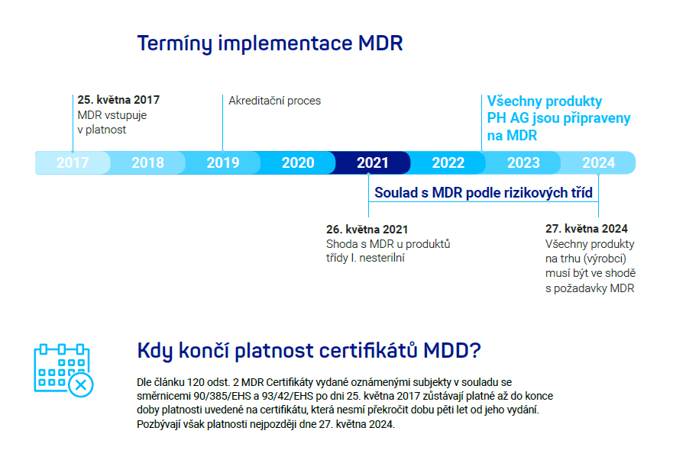
HARTMANN – RICO a.s. MDR minimum: Změny u třídy I. nesterilní. In: Https://www.hartmann.info/cs-cz/nase-reseni/l/cz/test/mdr [online]. [cit. 2022-05-27]. Dostupné z: file:///C:/Users/brauner/Downloads/MDR_Minimum_ZP_trida_I_nesterilni.pdf

Slide 41
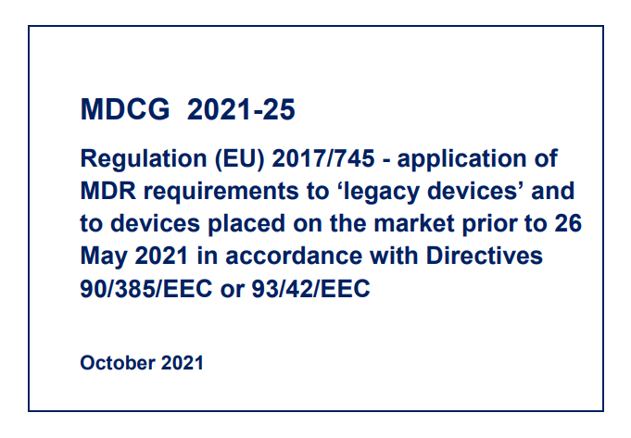

Legacy devices
správná interpretace a aplikace MDR legacy devices - prostředky, které mohou být nejpozději do 26. 5. 2024 uváděny na trh na základě posouzení shody a povětšinou i certifikace podle MDD.

Slide 42
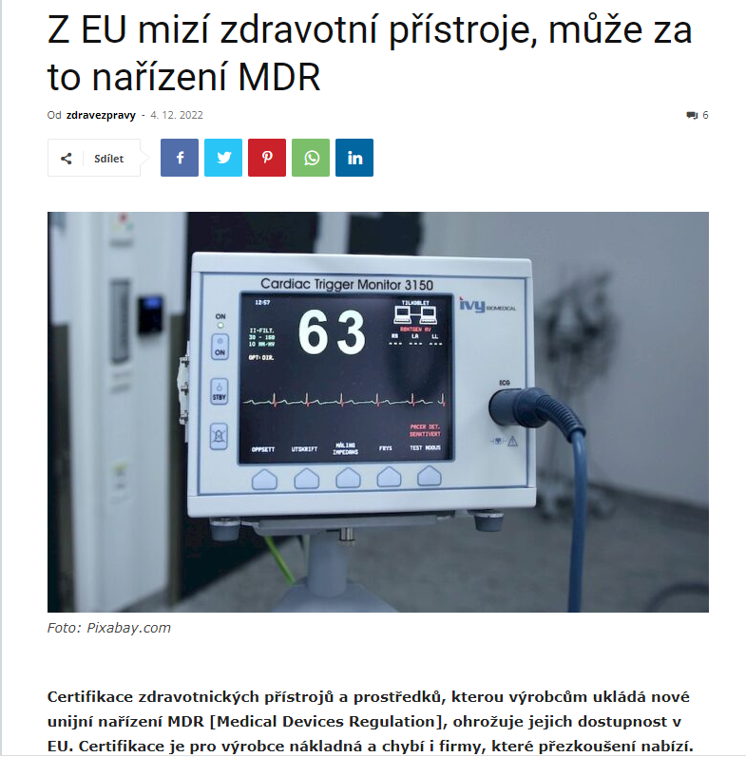
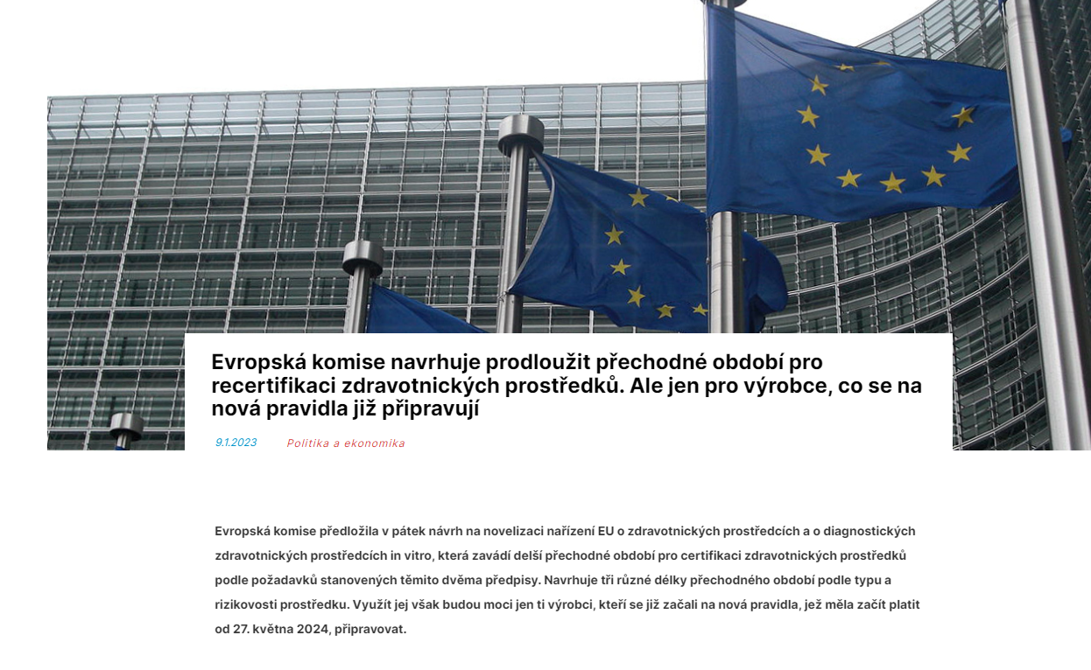
Prodloužení přechodného období – Legal Devices

Slide 43
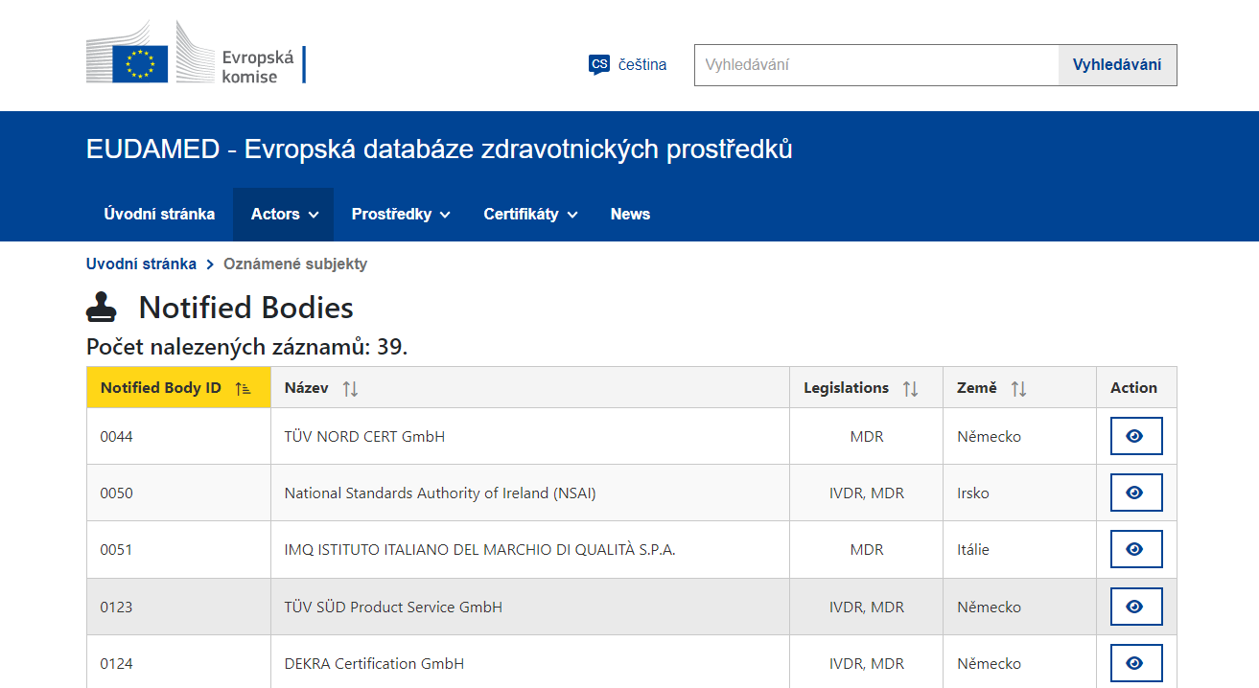
Evidované oznámené subjekty – Notify Bodies

Slide 44
Odvrácení rizika nedostatku zdravotnických prostředků v celé EU - prodloužení přechodného období
Po skončení platnosti certifikátů vydaných podle Směrnic a bez platného certifikátu MDR již výrobci nesmějí uvádět tyto zdravotnické prostředky na trh EU.
To může způsobit nedostatek zdravotnických prostředků a ohrozit bezpečnost pacientů.
Limitace počtu notifikovaných osob – Notify body pro posouzení shody a certifikace ZP

Slide 45
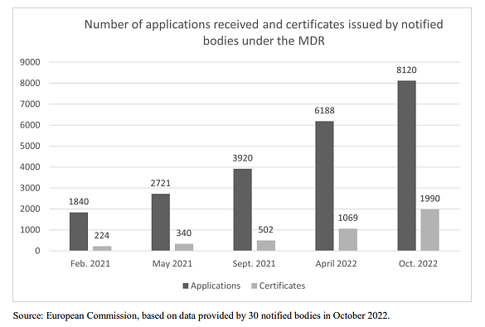
Počty obdržených žádostí a vystavených certifikátů dle MDR – únor 2021-říjen 2022

Slide 46
Počty exspirujících certifikátů
Rok exspirace | Počet exspirovaných a exspirujících certifikátů vydaných dle Council Directives 90/385/EEC a 93/42/EEC
2021 (od 26. 5.) | 1139
2022 | 2370
2023 | 4311
2024 (od 26. 5.) | 17095

Slide 47
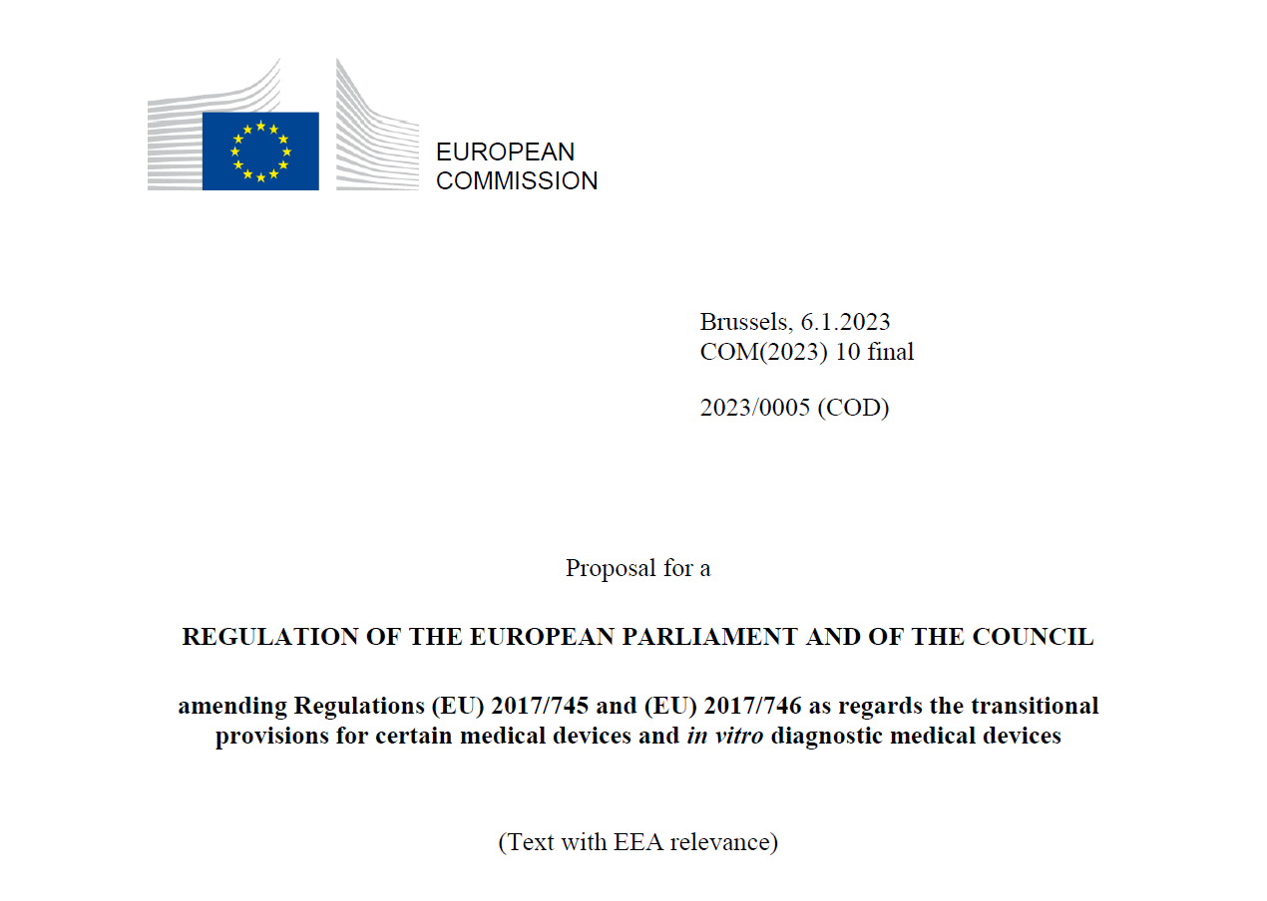
Prodloužení přechodného období
Návrh k
NAŘÍZENÍ EVROPSKÉHO PARLAMENTU A RADY
kterým se mění nařízení (EU) 2017/745 a (EU) 2017/746, pokud jde o přechodné
ustanovení pro některé zdravotnické prostředky a diagnostické zdravotnické prostředky in vitro

Slide 48
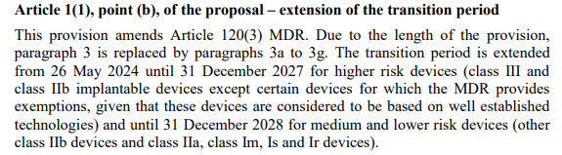
Návrh k
NAŘÍZENÍ EVROPSKÉHO PARLAMENTU A RADY

Slide 49
Prodloužení přechodného období
Přechodné období se prodlužuje od 26. května 2024 do 31. prosince 2027
pro prostředky s vyšším rizikem (implantabilní prostředky třídy III a třídy IIb s výjimkou některých prostředků, pro které nařízení MDR poskytuje výjimky, protože tyto prostředky jsou považovány za prostředky založené na dobře zavedených technologiích)
a do 31. prosince 2028 pro prostředky se středním a nižším rizikem (ostatní prostředky třídy IIb a prostředky třídy IIa, třídy Im, Is a Ir).

Slide 50
PRODLOUŽENÍ DEADLINU PRO UVÁDĚNÍ LEGACY DEVICES NA TRH
• článek 120 se mění takto: b) odstavec 3 se nahrazuje tímto:
„3a. Odchylně od článku 5 a za předpokladu, že jsou splněny podmínky stanovené v odstavci 3d tohoto článku,
mohou být prostředky uvedené v odstavcích 3b a 3c tohoto článku uváděny na trh nebo do provozu až do dat
stanovených v uvedených odstavcích.
3b. Prostředky, které mají certifikát, jenž byl vydán v souladu se směrnicí 90/385/EHS nebo směrnicí 93/42/EHS
a jenž je platný na základě odstavce 2 tohoto článku, mohou být uváděny na trh nebo do provozu až do těchto dat:
a) 31. prosince 2027 pro prostředky třídy III a pro implantabilní prostředky třídy IIb,
kromě šicího materiálu, svorek a skob, zubních výplní, rovnátek, korunek, šroubů, klínků,
destiček, drátů, čepů, spon a konektorů;
b) 31. prosince 2028 pro prostředky třídy IIb jiné než prostředky, na které se vztahuje
písmeno a), pro prostředky třídy IIa a pro prostředky třídy I, které jsou uváděny na trh ve
sterilním stavu nebo které mají měřicí funkci.
3c. Prostředky, u nichž postup posuzování shody podle směrnice 93/42/EHS nevyžadoval
zapojení oznámeného subjektu, pro něž bylo přede dnem 26. května 2021 vypracováno
prohlášení o shodě a u nichž postup posuzování shody podle tohoto nařízení vyžaduje zapojení
oznámeného subjektu, mohou být uváděny na trh nebo do provozu do 31. prosince 2028.“

Slide 51
Prodloužení platnosti certifikátů
Délka prodloužení platnosti certifikátu odpovídá délce prodlouženého přechodného období stanoveného v navrhovaném čl. 120 odst. 3a až 3c nařízení MDR.
Pokud jde o certifikáty, jejichž platnost již vypršela v době, kdy navrhovaná změna vstoupí v platnost, prodloužení by podléhalo podmínce, že v okamžiku skončení platnosti výrobce podepsal smlouvu s notifikovanou osobou.

Slide 52

Povinnosti distributora

Slide 53
Povinnosti distributorů a osob provádějících servis - § 23
Distributor a osoba provádějící servis prostředků jsou povinni ohlásit Ústavu prostřednictvím Informačního systému zdravotnických prostředků svoji činnost distributora nebo osoby provádějící servis prostředků, a to před zahájením této činnosti.
Tato povinnost se nevztahuje na osobu provádějící servis výhradně prostředků rizikové třídy I, a na distributora, který dodává výhradně prostředky rizikové třídy I, nebo dodává prostředek výhradně uživateli, který není poskytovatelem zdravotních služeb.

Slide 54

Ohlášená osoba - § 24
Ústav každému distributorovi a osobě provádějící servis prostředků, kteří ohlásili svou činnost podle § 23 (dále jen „ohlášená osoba“), přidělí registrační číslo.
Pokud jedna osoba ohlásí více činností podle tohoto zákona, je této osobě přiděleno pouze jedno registrační číslo.

Slide 55

Vigilance
Již není povinností distributora činit BNO
Nutnost doložit tracing ZP SÚKLu a uchovávat dokumentaci po dobu 10 let
Forma evidence není legislativně stanovena, údaje musí být hospodářské subjekty schopné doložit po dobu 10 let ode dne, kdy byl na trh uveden poslední prostředek.

Slide 56
Změny dané vyhláškou
Vyhláška 377/2022
Vyhláška o provedení některých ustanovení zákona o zdravotnických prostředcích a diagnostických zdravotnických prostředcích in vitro

Slide 57
Předmět úpravy §6
Minimální požadavky na bezpečnost prostředku pro účely správné skladovací praxe
K provedení § 27 odst. 1 zákona

Slide 58
Minimální požadavky na bezpečnost prostředku pro účely správné skladovací praxe - § 6
(1) S prostředkem se nakládá tak, aby nebyl vystaven nepříznivým vlivům, nedošlo k jeho kontaminaci, poškození, odcizení, znehodnocení nebo záměně, zejména nesmí být prostředek při skladování a přepravě vystavován podmínkám, které neodpovídají podmínkám stanoveným výrobcem pro daný prostředek, zejména pokud jde o rozsah teplot, vlhkost a vystavení slunečnímu záření.

Slide 59
Minimální požadavky na bezpečnost prostředku pro účely správné skladovací praxe - § 6
(2) Prostředek, který nelze použít podle § 38 odst. 1 zákona, prostředek, který není ve shodě s nařízením o zdravotnických prostředcích nebo nařízením o diagnostických zdravotnických prostředcích in vitro, nebo prostředek v reklamačním řízení z důvodu jiných pochybností o jeho bezpečnosti nebo účinnosti se skladuje na odděleném a označeném místě.

Slide 60
Minimální požadavky na bezpečnost prostředku pro účely správné skladovací praxe - § 6
(3) Prostředky musí být skladovány v suchých a čistých prostorách určených pro skladování prostředků, které splňují
a) teplotní požadavky stanovené výrobcem prostředku, pokud je stanovil, a to včetně jejich kontroly spočívající v měření teploty a vedení záznamů alespoň denních maxim a minim těchto měření; záznamy těchto měření musí být uchovávány po dobu 3 let,
b) požadavek na zajištění účinnými opatřeními proti vnikání hmyzu nebo jiných zvířat, prachu, plísni a jiné kontaminaci prostředku,
c) podmínku, že podlahy a povrchy úložných prostor jsou čištěny a dezinfikovány vhodným čisticím a dezinfekčním prostředkem, a
d) další specifické podmínky pro skladování, pokud jsou výrobcem stanoveny.

Slide 61
Minimální požadavky na bezpečnost prostředku pro účely správné skladovací praxe - § 6
(4) Prostory pro hygienické potřeby zaměstnanců, prostory pro provádění úklidu, prostory pro denní místnost a místo pro přípravu a konzumaci stravy musí být odděleny od prostor určených ke skladování a distribuci prostředků.

Slide 62
Minimální požadavky na bezpečnost prostředku pro účely správné skladovací praxe - § 6
(5) Pro prostor určený ke skladování a distribuci prostředků musí být stanoven postup pro zajištění čistoty a dezinfekce prostor a dodržování hygienických požadavků. Dodržování těchto postupů musí být pravidelně kontrolováno a evidováno. Záznamy musí být uchovávány po dobu 1 roku a být na místě k nahlédnutí.

Slide 63
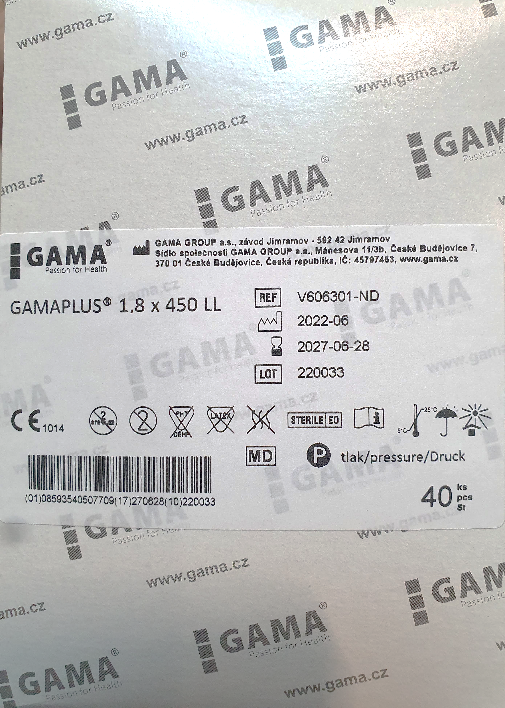
Evidence UDI v distribuci akcent na příjem zboží

Slide 64
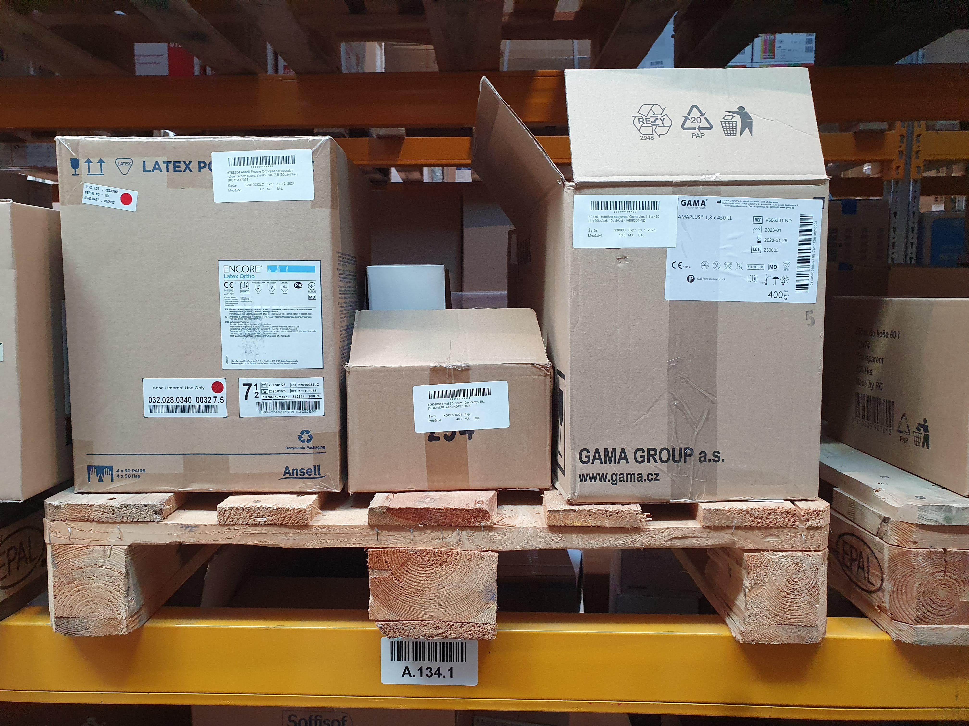
Logistika a evidence UDI

Slide 65
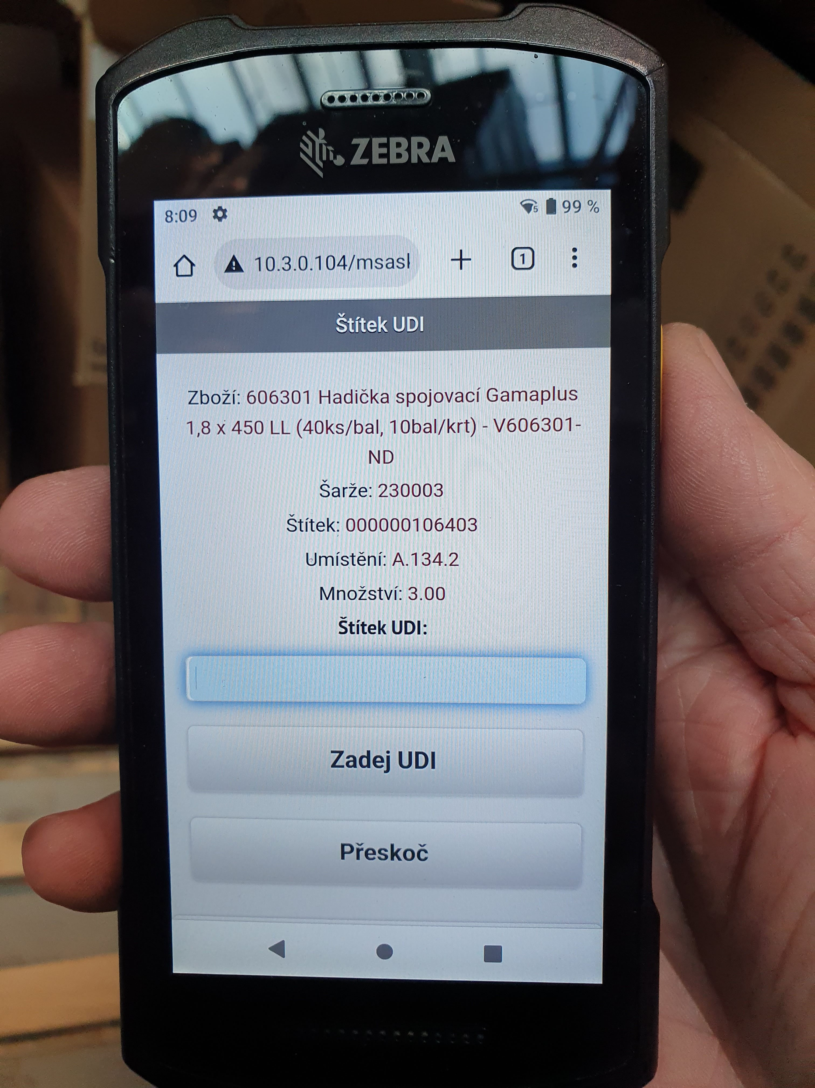
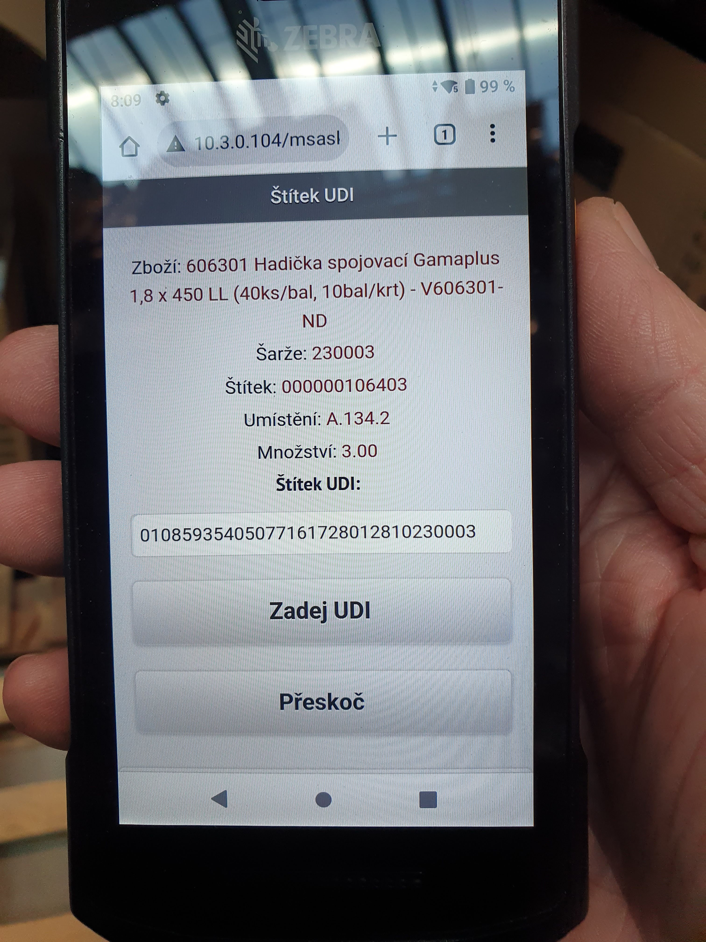
Evidence UDI pomocí čteček a komunikace s WHS

Slide 66
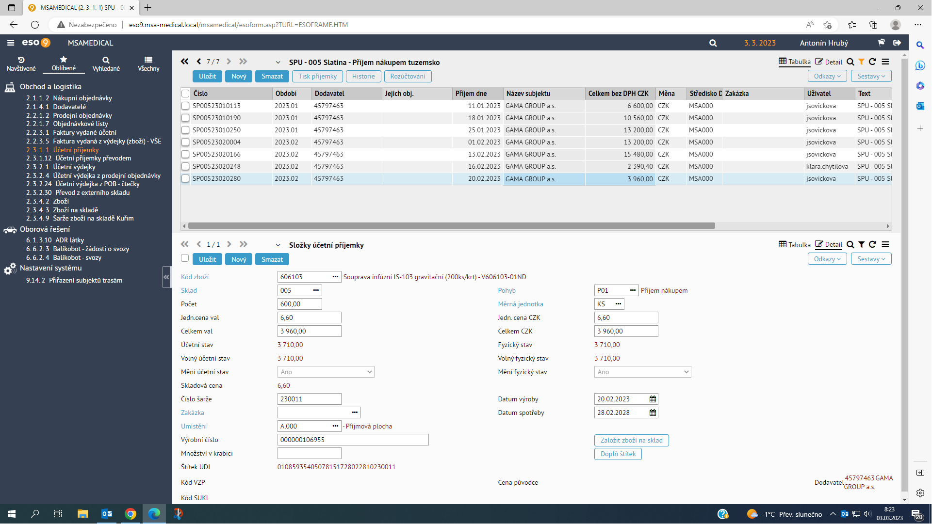
Skladová karta – příjemka s uvedením UDI

Slide 67
Někteří distributoři mohou být i výdejci
Výdejna ZP

Slide 68
Předepisování prostředku - § 28
Prostředek předepisuje
  lékař nebo zubní lékař
  jiný zdravotnický pracovník se specializovanou nebo zvláštní odbornou způsobilostí podle zákona o NLZP
  a) poukaz pro konkrétního pacienta vystavený po dohodě s pacientem v elektronické podobě (dále jen „elektronický poukaz“),
  b) poukaz pro konkrétního pacienta vystavený v listinné podobě (dále jen „listinný poukaz“), nebo
  c) žádanka na zdravotnické prostředky pro použití při poskytování zdravotních služeb.

Slide 69

Zásilkový výdej ZP
Nelze vydat zásilkovým výdejem
  a) tělísko nitroděložní,
  b) prostředky pro léčbu poruch dýchání ve spánku,
  c) implantabilní prostředky, které jsou aplikovány injekčně,
  d) sluchadla.

Slide 70
Dokumenty k ZP u distributora
Třída rizikovosti | Evidovat UDI kódy | Prohlášení o shodě CE | Návod k použití | Instruktáž | Servis ZP (BTK, opravy)
I | ANO * | ANO | * | * | *
IIa | ANO | ANO | * | * | *
IIb | ANO | ANO | ANO | ANO | *
III | ANO | ANO | ANO | ANO | *
* Od data uvedeného k jednotlivým třídám
* Vždy podle výrobce:
Pokud výrobce stanovil, že návod je/není potřeba
Pokud výrobce v návodu k použití instruktáž požaduje/nepožaduje
Pokud výrobce servis požaduje/nepožaduje

Slide 71
Kontrolní činnost SÚKL - distribuce
Zákon č. 375/2022 Sb., o zdravotnických prostředcích a diagnostických zdravotnických prostředcích in vitro
  §§ 23 – 27 (§ přestupkový 58 – až 30 000 000 Kč)
Vyhláška č. 377/2022 Sb., o provedení některých ustanovení zákona o zdravotnických prostředcích a diagnostických zdravotnických prostředcích in vitro
  § 6 Minimální požadavky na bezpečnost prostředku pro účely správné skladovací praxe
  § 7 Obsah dokumentace používaných prostředků
Související legislativa
    Zákon č. 255/2012 Sb., o kontrole
    + další legislativa vážící se k distribuovanému portfoliu

Slide 72
Zákon č. 255/2012 Sb., o kontrole (kontrolní řád)
Oznámení o kontrole (primární součinnost)
  Seznamy ZP vybraných oddělení
  Interní postupy – řízená dokumentace, nastavení systému kvality
Kontrola na místě – možné i distančně za účelem zjištění stavu
  Kontrola dodržování správné skladovací praxe vč. pokynů SÚKL
  Kontrola skladů ZP
Následné šetření - verifikace zjištěných skutečností a případné dožádání dalších informací
Protokol o kontrole (objektivní vyhodnocení) – možnost podání námitek kontrolovaného subjektu

Slide 73
Kontrola na místě – minimální požadavky na předložení záznamové dokumentace
  vedení seznamu ZP
  nabývací doklady
  návody k použití
  uchovávání jedinečné identifikace
  realizace nápravných opatření pro terén – dnes distributor nehlásí SÚKL, ale participuje na něm s výrobcem
  protokoly o instruktážích
  záznamy MIN a MAX teploty
  záznamy o kontrole exspirací
  postupy, záznamy o úklidu a jeho kontrole

Slide 74
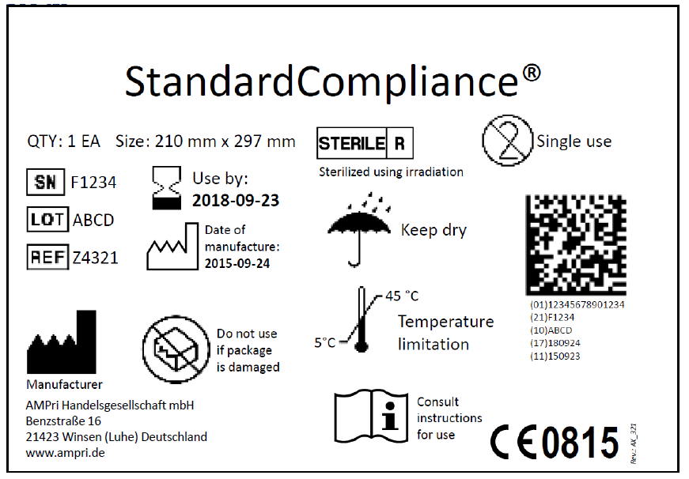

Dodržování standardů

Slide 75
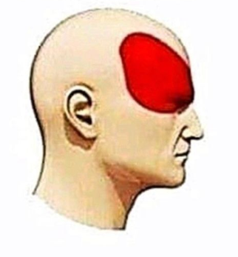
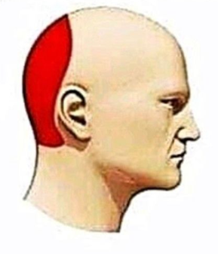



Typy – projekce bolesti hlavy
migréna
hypertense
stres
MDR

Slide 76

Dotazy?

